Slide 1
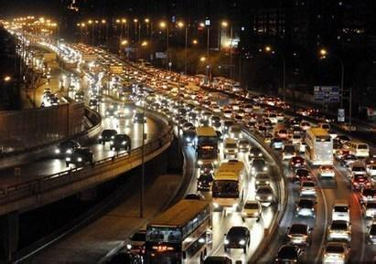
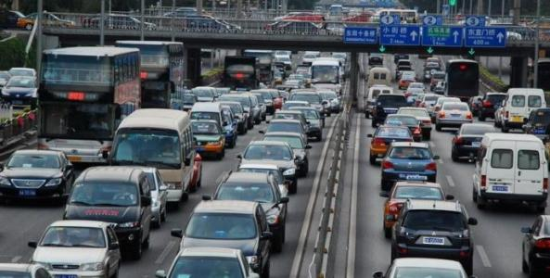
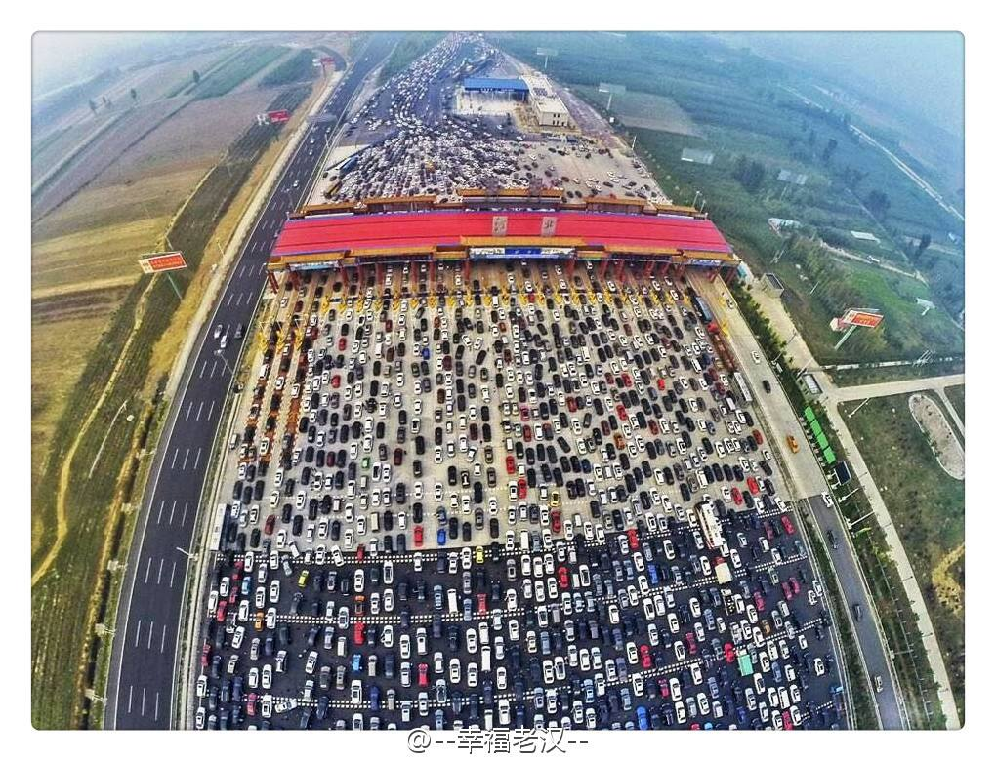
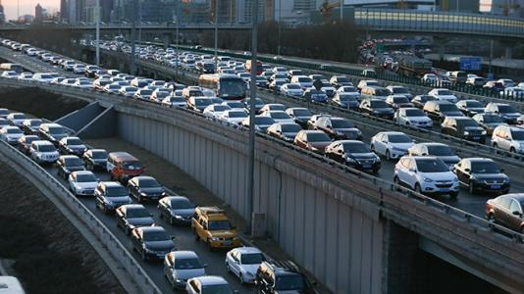
Peking und Straßenverkehr
 | Deutschland | Peking
Fläche | 357.376 km² | 16.411 km²
Bevölkerung
5,37 Millionen Fahrzeuge / 4,07 Millionen PKW (2012)
Verkehrsinfarkt
86,62 Millionen
(2013)
21,50 Millionen

Slide 2
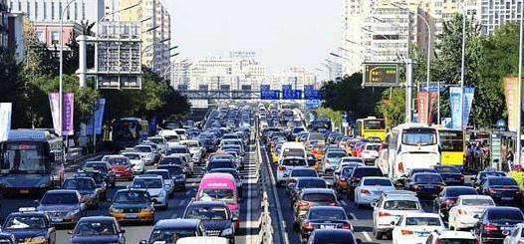

Peking und Straßenverkehr
Maßnahmen gegen Verkehrsinfarkt
Maßnahmen gegen Verkehrsinfarkt
1. Beschränkung von Pkw-Zulassungen
- Ausgabe neuer Autokennzeichen
20.000 Stück/Monat seit 2011
22. Zufahrtsbeschränkungen innerhalb des 5ten Rings (7:00 – 20:00)
009.01.2017 – 09.04.2017
Mo. | Di. | Mi. | Do. | Fr. | WE
4 u. 9 | 0 u. 5 | 1 u. 6 | 2 u. 7 | 3 u. 8 | X

Slide 3
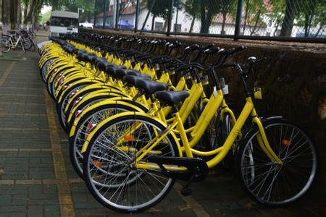
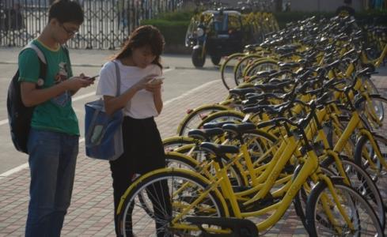

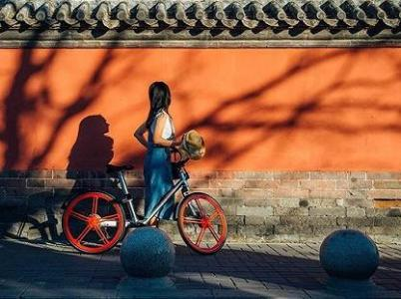
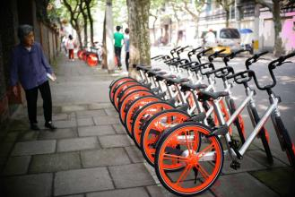

Peking und Straßenverkehr
Shared Bicycle "Mobilkommunikation plus Fahrrad"

